Slide 1
ОТЧЕТ
О выполнении работ
По благоустройству общественной
Территории По адресу:
Архангельская область Вельский район
Село Благовещенское улица центральная
Муниципальное образование «Вельский муниципальный район»
01 сентября 2018 года

Slide 2
благоустройство общественной территории по адресу: Архангельская область Вельский район
Село Благовещенское улица Центральная
Основание для выполнения работ:
Муниципальный контракт: от 18.06.2018 № 0124300001318000003-0226898-01.
Заказчик: Администрация МО «Благовещенское»
(ИНН 2907010910)
Руководитель заказчика: Мартюшова Нина Евгеньевна, глава МО «Благовещенское», 8(81836) 6-45-61, moblagov@mail.ru
Контактное лицо заказчика:, Мартюшова Нина Евгеньевна, глава МО «Благовещенское», 8(81836) 6-45-61, moblagov@mail.ru
Подрядная организация: ООО «Дорожно-мостовая компания» (ИНН 2901202253)
Руководитель подрядчика: Гурин Василий Сергеевич, директор, 8 (8182)27-57-02, dmk29@inbox.ru
Контактное лицо подрядчика: Юркин Александр Сергеевич, мастер,
8911-553-31-05
Сроки выполнения работ:
Начало – 18.06.2018.
Окончание – 31.08.2018.

Slide 3
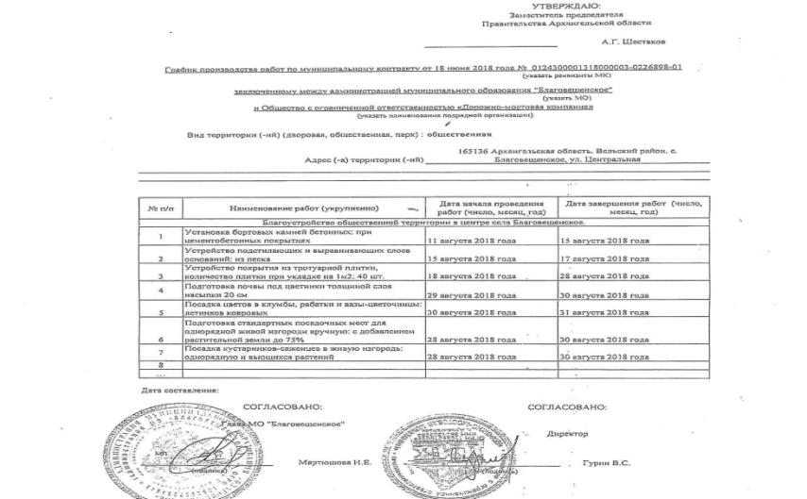
благоустройство общественной территории по адресу:Архангельская область Вельский район Село Благовещенское улица Центральная
(График производства работ)

Slide 4
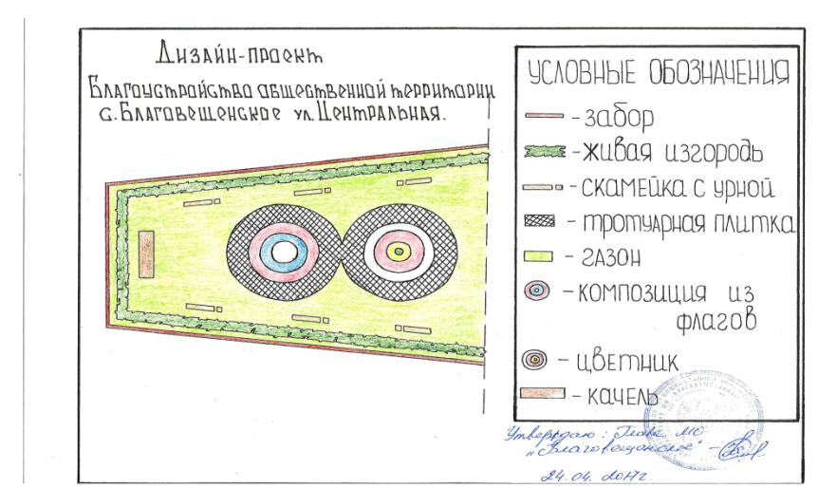
Дизайн-проект благоустройства общественной территории по адресу: Архангельская область Вельский район
Село Благовещенское улица Центральная

Slide 5
Перечень работ по благоустройству общественной территории по адресу: Архангельская область Вельский район
Село Благовещенское улица Центральная
№ п/п | Виды работ
1 | Установка бортовых камней бетонных: при цементобетонных покрытиях
2 | Устройство подстилающих и выравнивающих слоев оснований: из песка
3 | Устройство покрытий из тротуарной плитки, количество плитки при укладке ев 1 кв.м. 40 шт.
4 | Подсыпка почвы под цветники толщиной слоя насыпки 20 см.
5 | Посадка цветов в клумбы, рабатки и вазы-цветочницы
6 | Подготовка стандартных посадочных мест для однорядной живой изгороди вручную: с добавлением растительной земли до 75%
7 | Посадка кустарников-саженцев в живую изгородь: однорядную и вьющихся растений

Slide 6
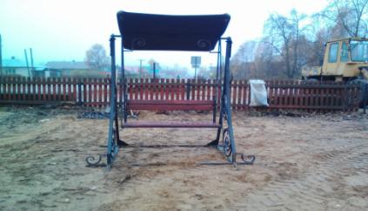
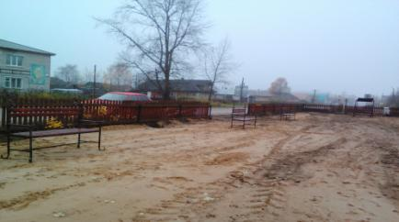
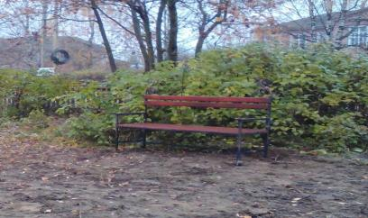
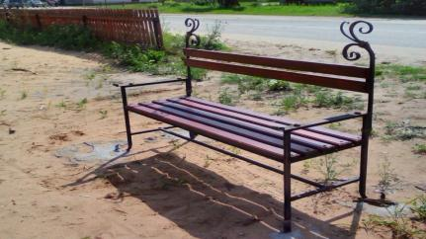
ФОТООТЧЕТ ДО начала выполнения работ общественная территория: Архангельская область Вельский район Село Благовещенское улица Центральная
01.05.2018
01.05.2018
01.05.2018
01.05.2018

Slide 7
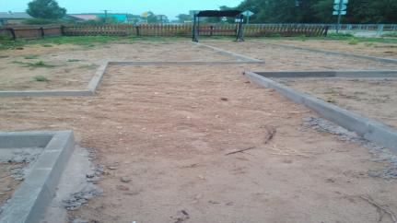
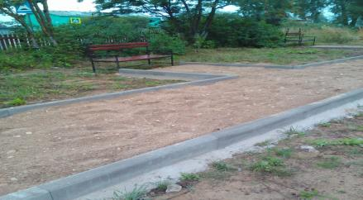
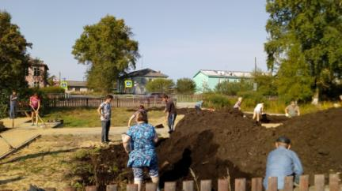
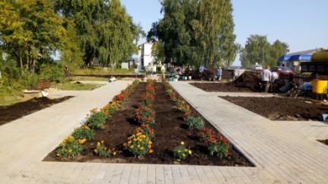
ФОТООТЧЕТ во время выполнения работ общественная территория Архангельская область Вельский район Село Благовещенское улица Центральная
01.07.2018
01.07.2018
01.07.2018
01.07.2018

Slide 8
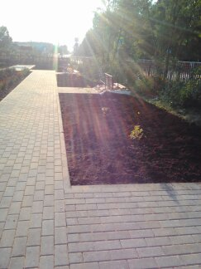
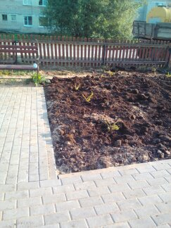
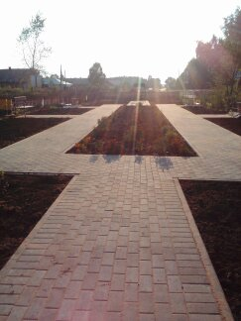
ФОТООТЧЕТ после завершения работ общественной территория Архангельская область Вельский район Село Благовещенское улица Центральная
20.07.2018
20.07.2018
20.07.2018
20.07.2018

Slide 9
ФОТООТЧЕТ РАБОТЫ общественной комиссии по приемке общественной территории Архангельская область Вельский район
Село Благовещенское улица Центральная
30.10.2018
30.10.2018
30.10.2018
30.10.2018

